Slide 1
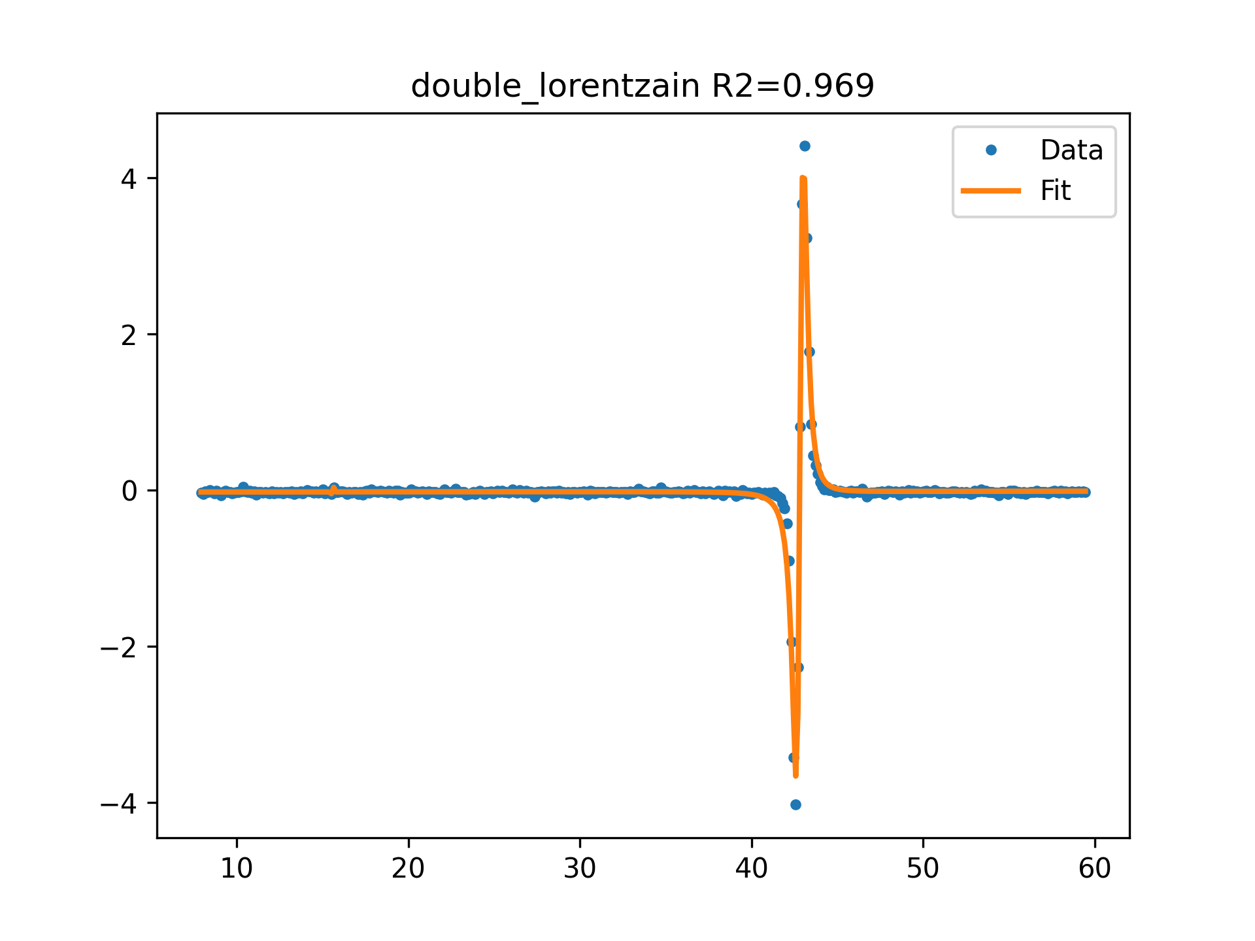
AZ1 f=3GHz 0 dB FIT

Slide 2
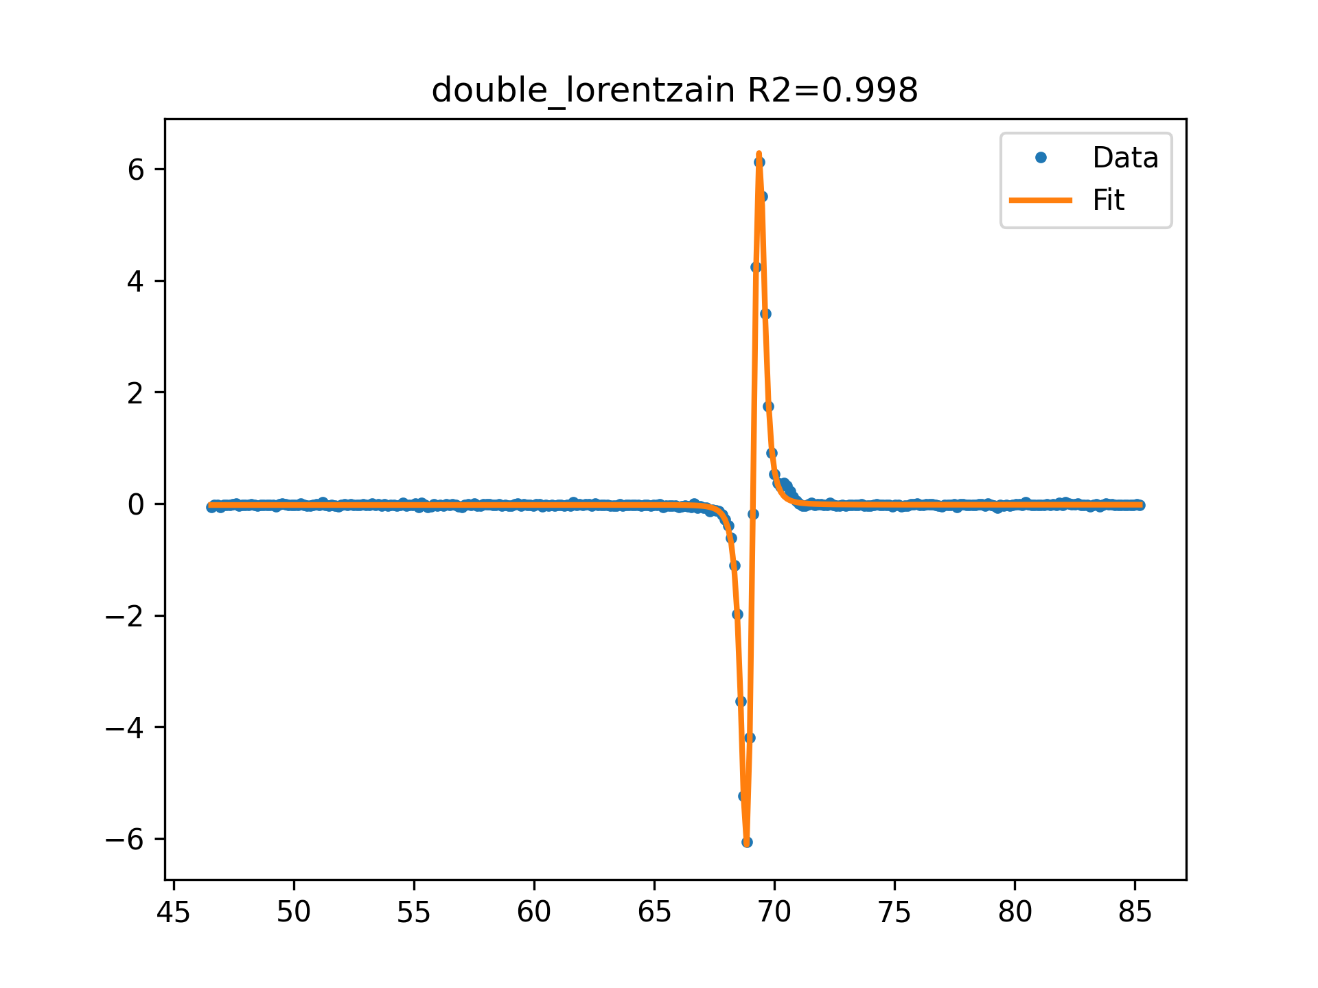
AZ1 f=4GHz 0 dB FIT

Slide 3
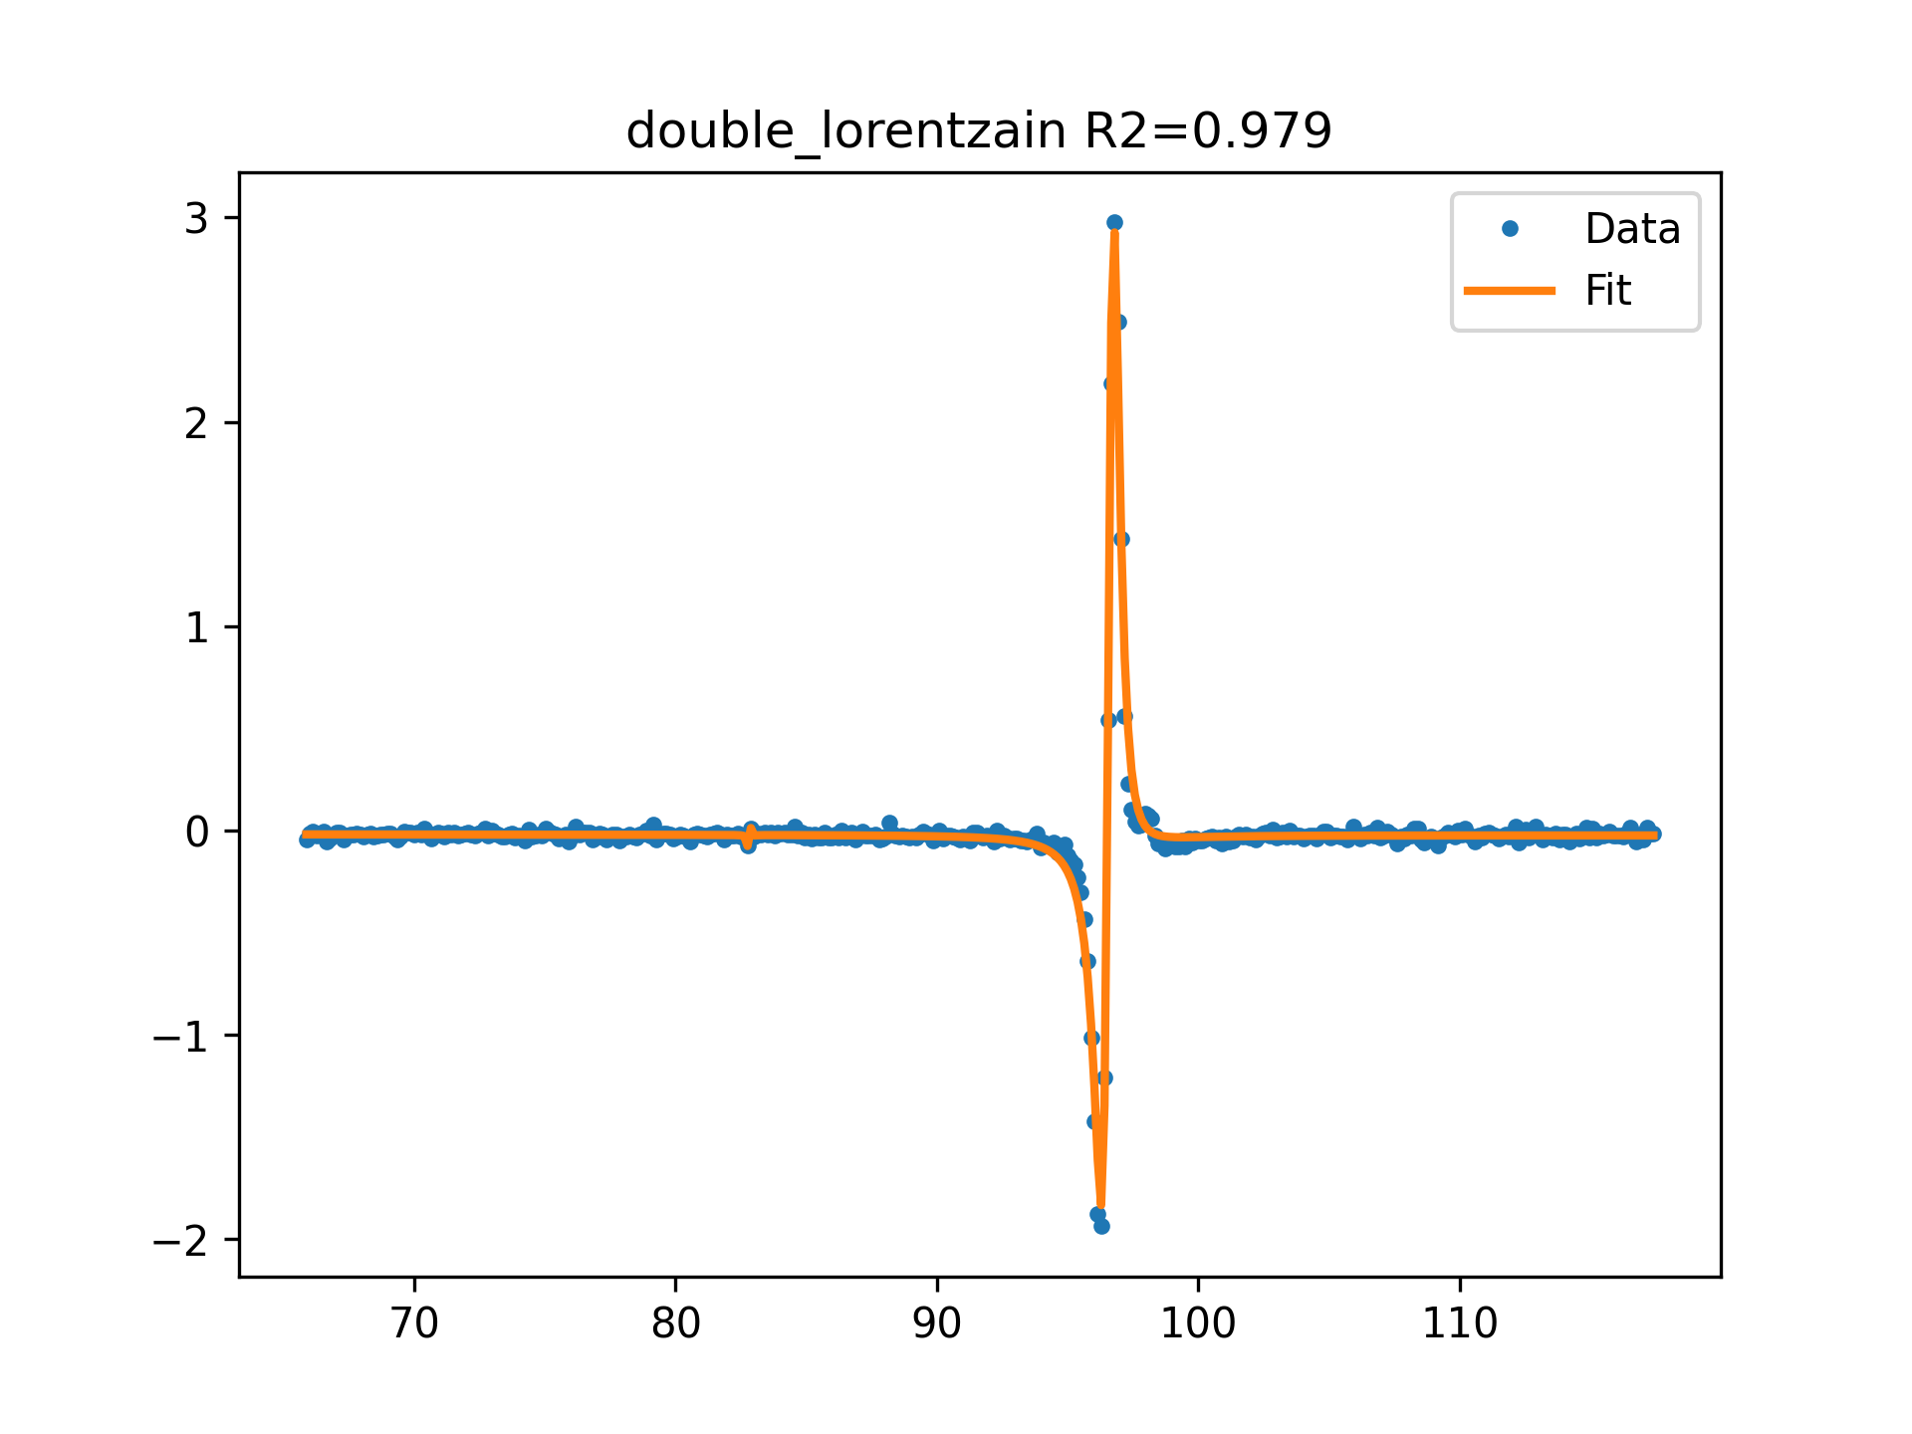
AZ1 f=5GHz 0 dB FIT

Slide 4
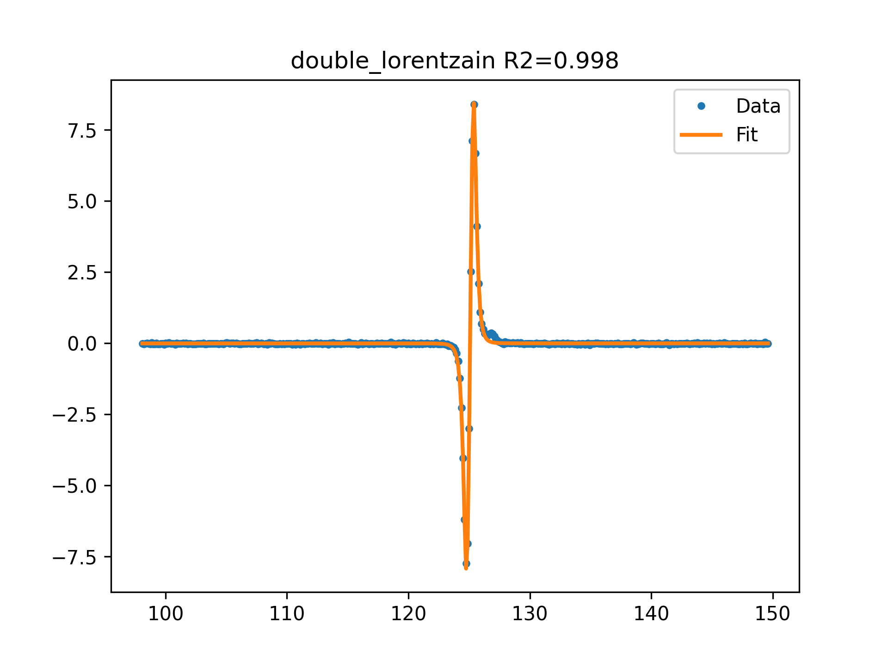
AZ1 f=6GHz 0 dB FIT

Slide 5
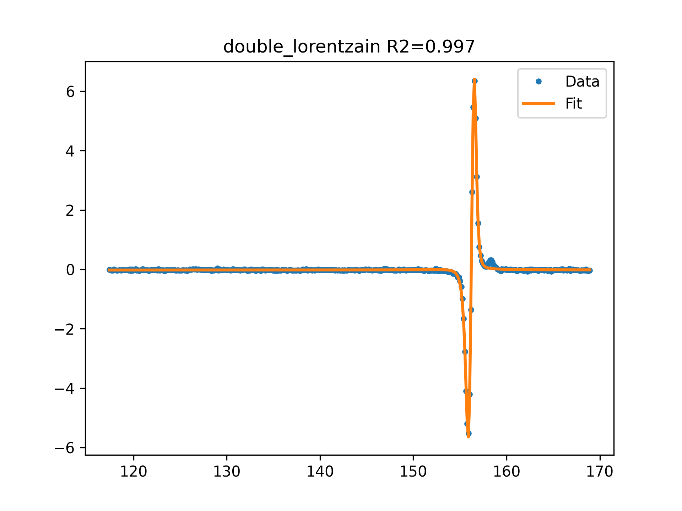
AZ1 f=7GHz 0 dB FIT

Slide 6
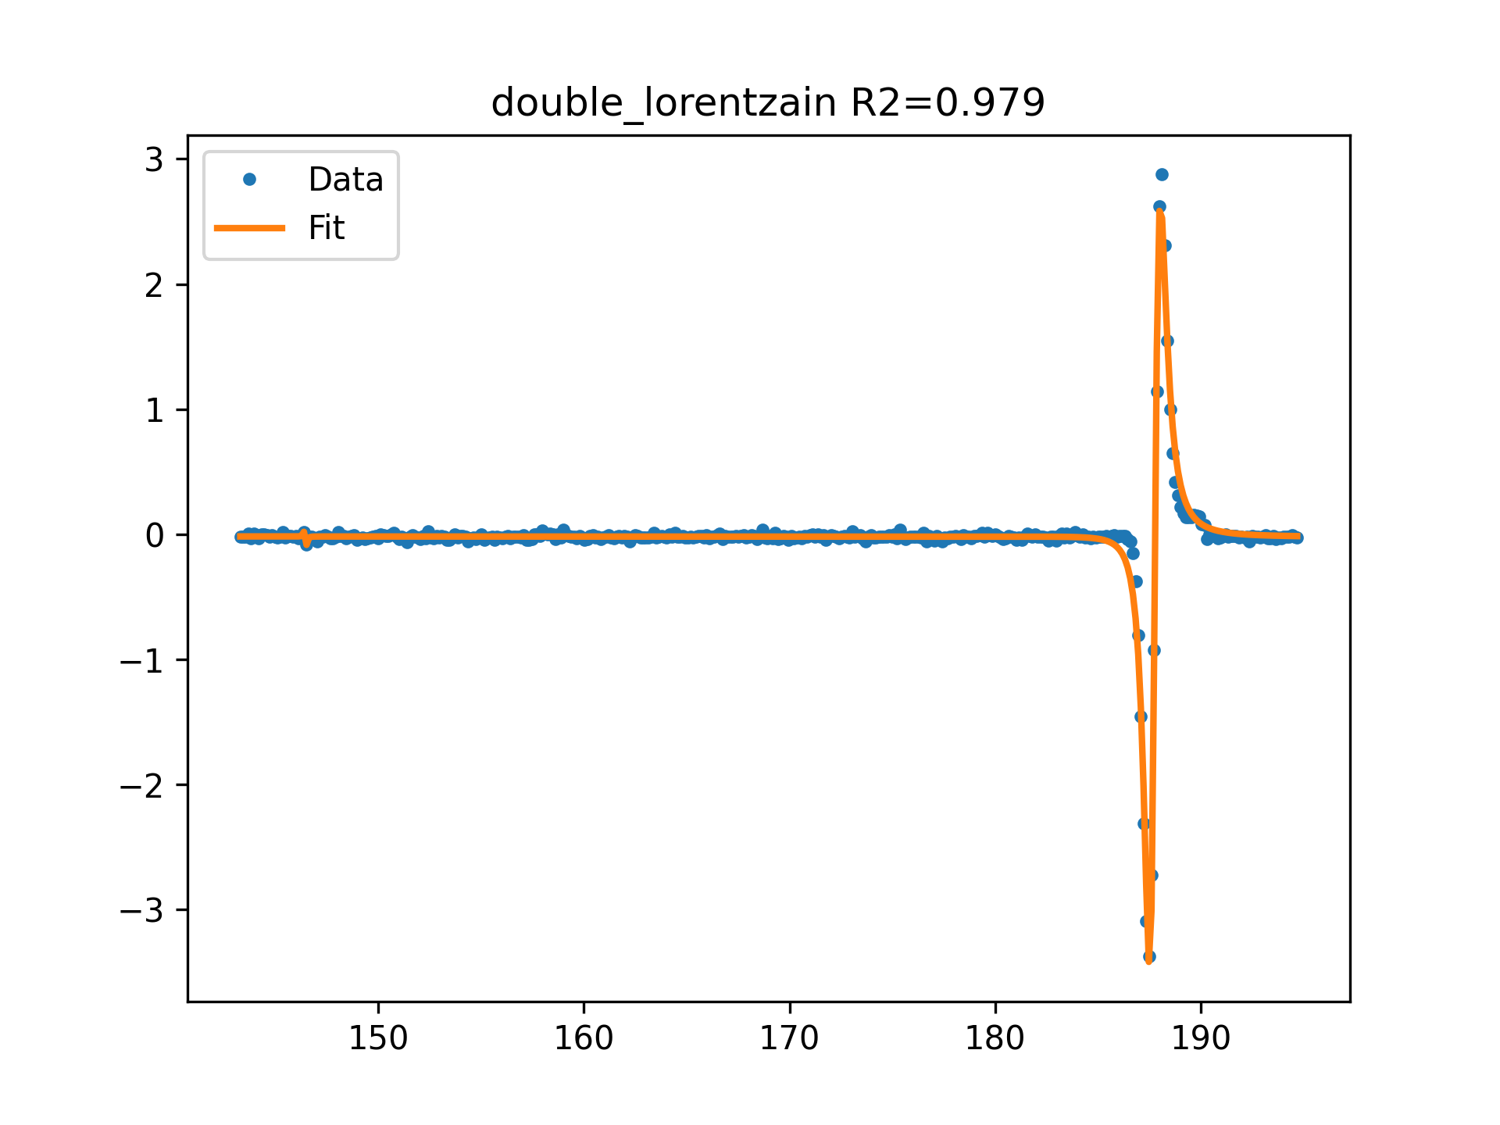
AZ1 f=8GHz 0 dB FIT

Slide 7
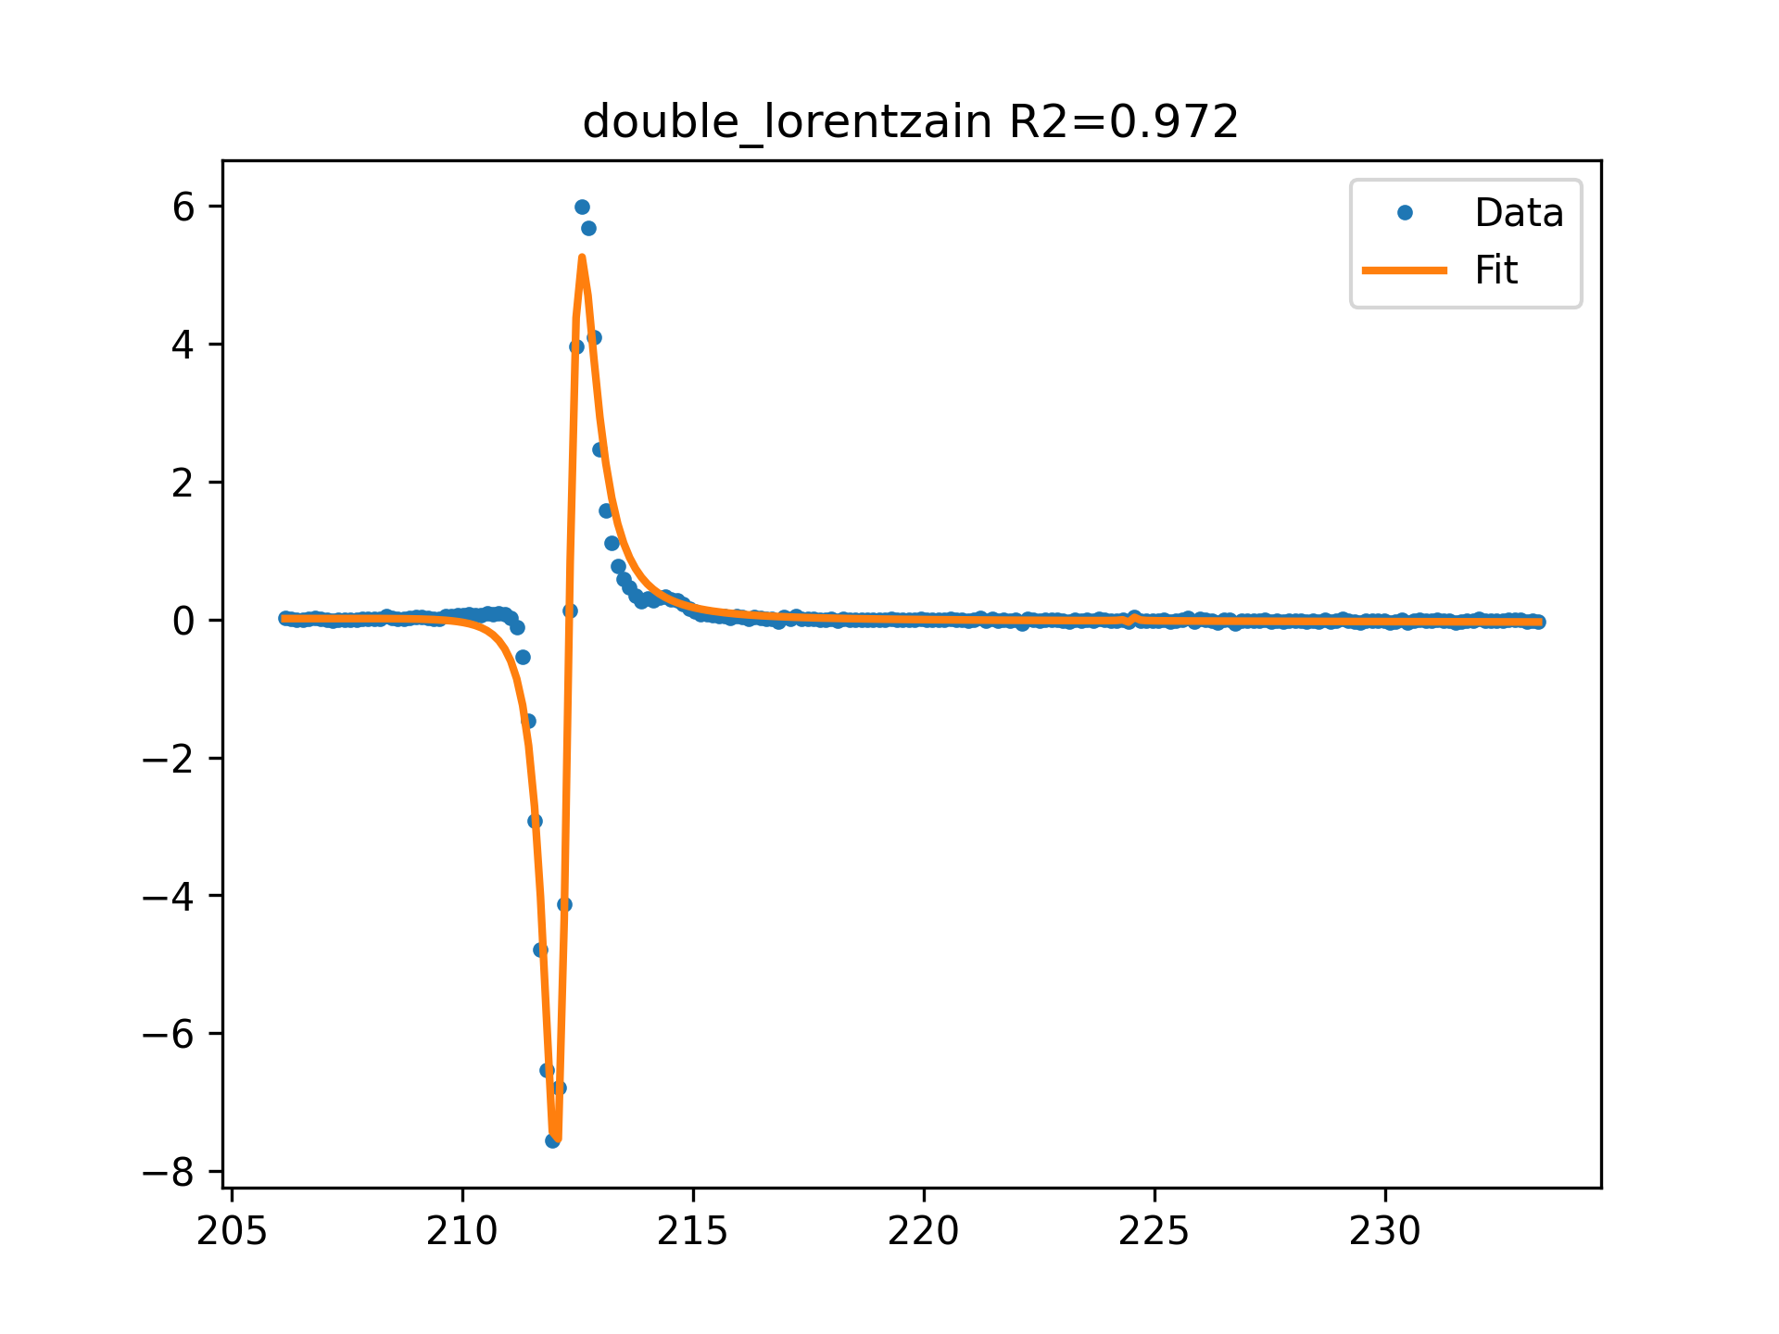
AZ1 f=9GHz 0 dB FIT

Slide 8
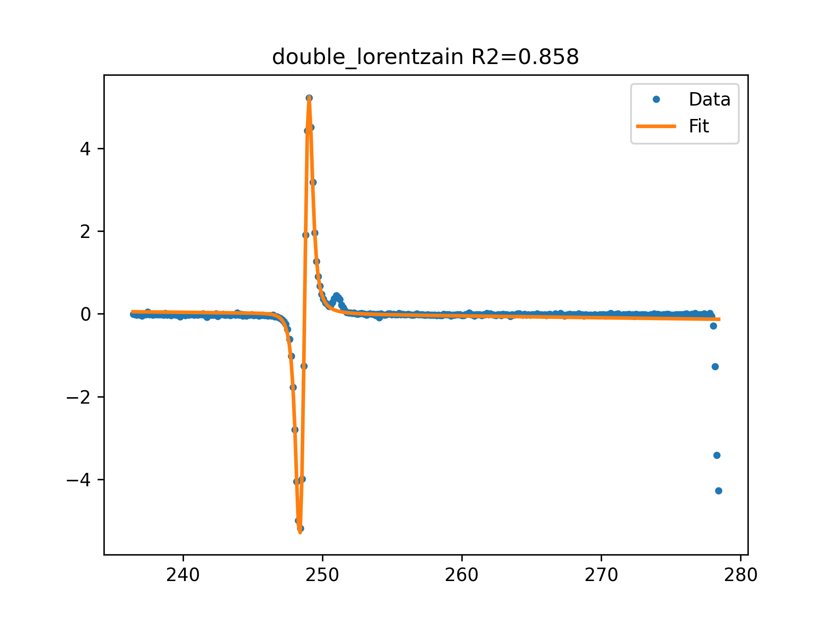
AZ1 f=10GHz 0 dB FIT

Slide 9
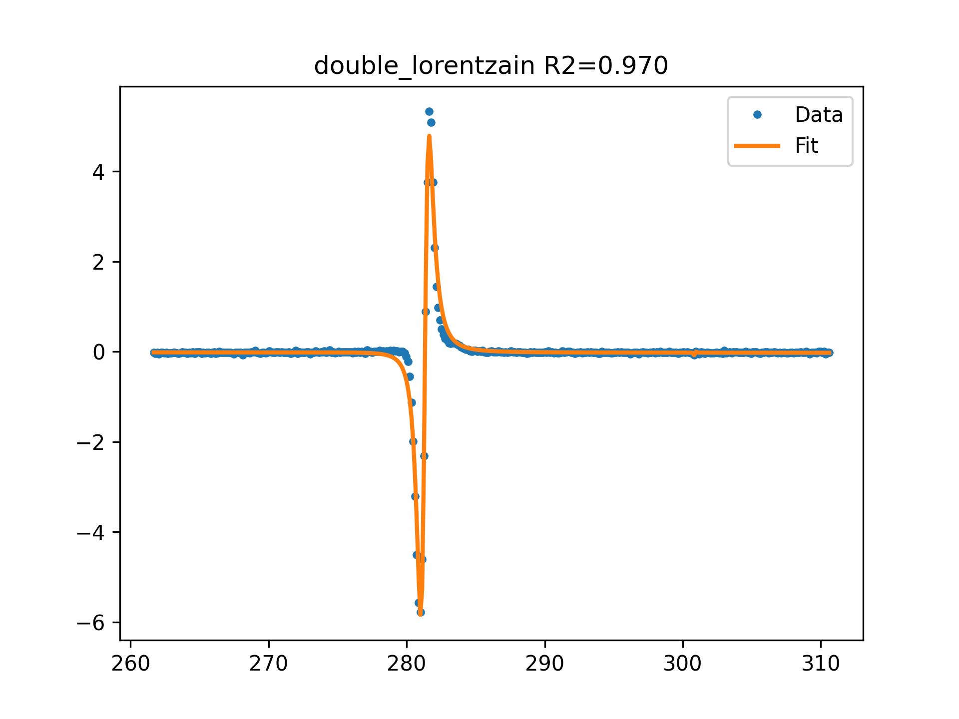
AZ1 f=11GHz 0 dB FIT

Slide 10
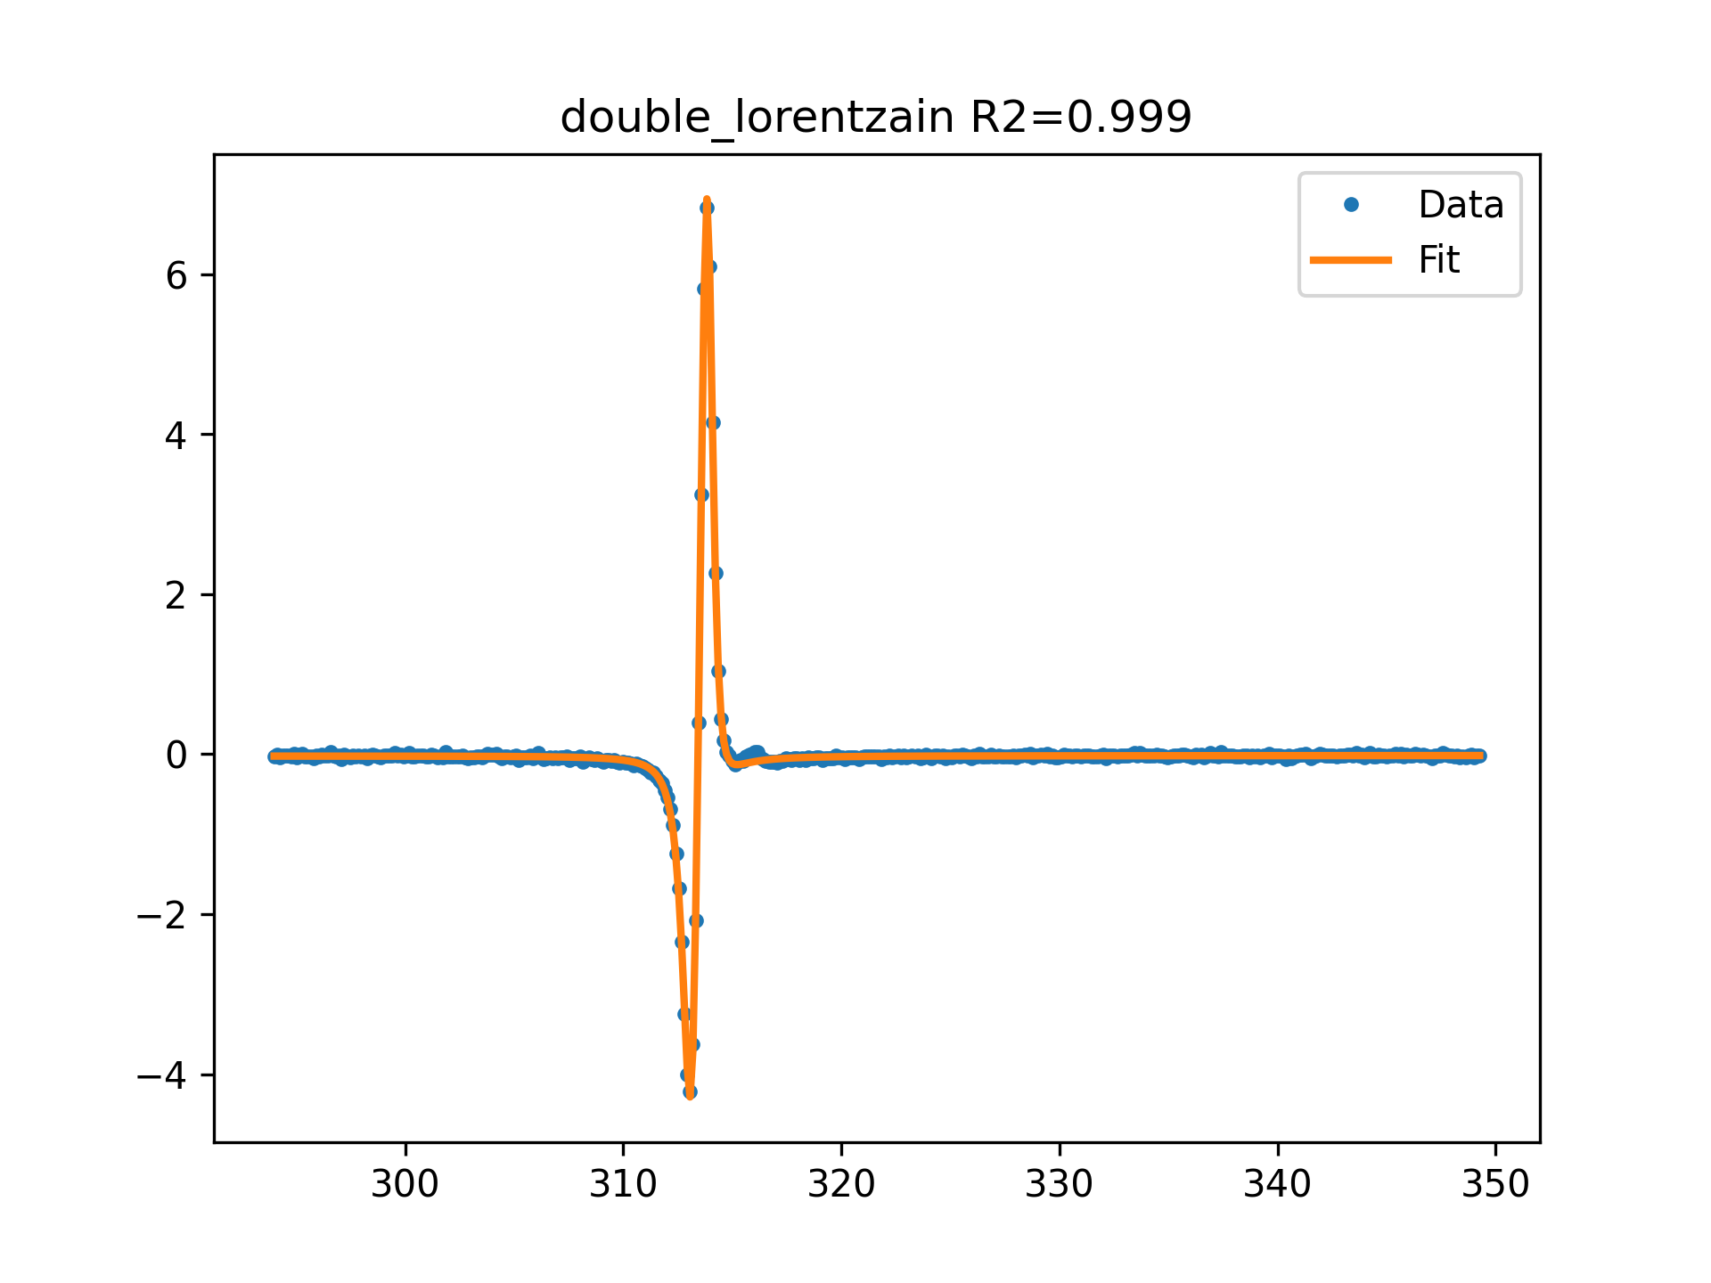
AZ1 f=12GHz 0 dB FIT

Slide 11
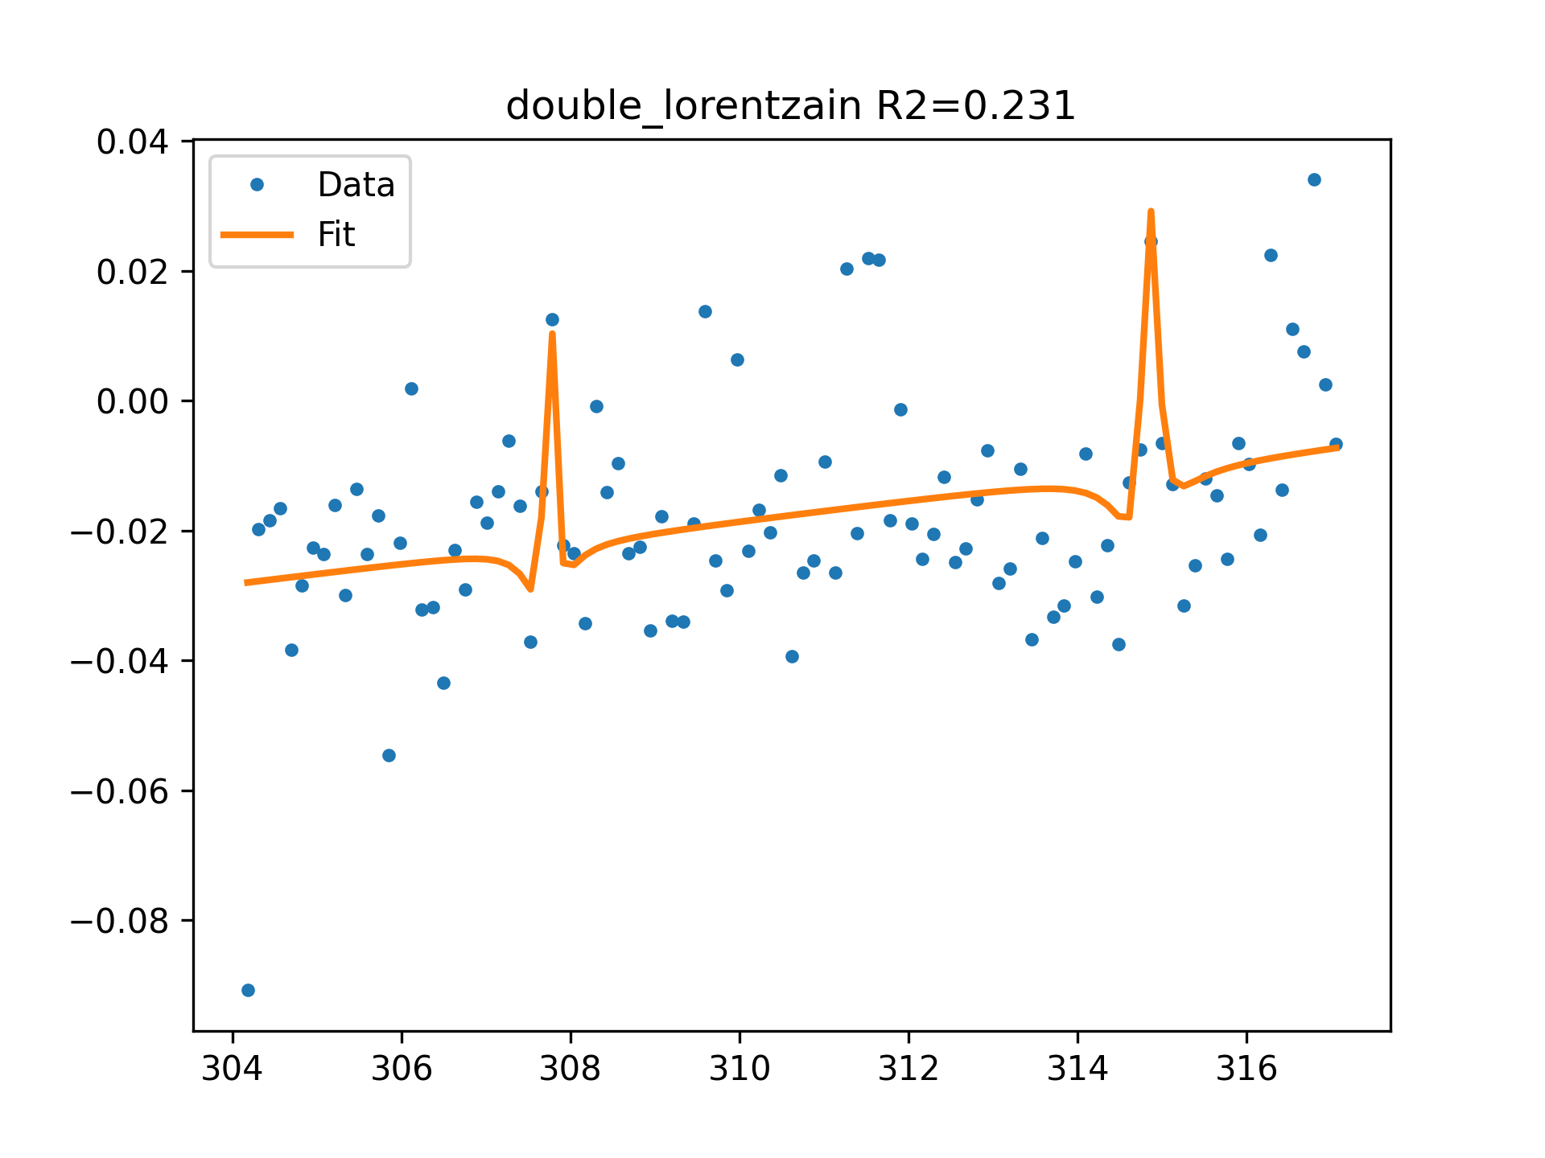
AZ1 f=13GHz 0 dB FIT

Slide 12
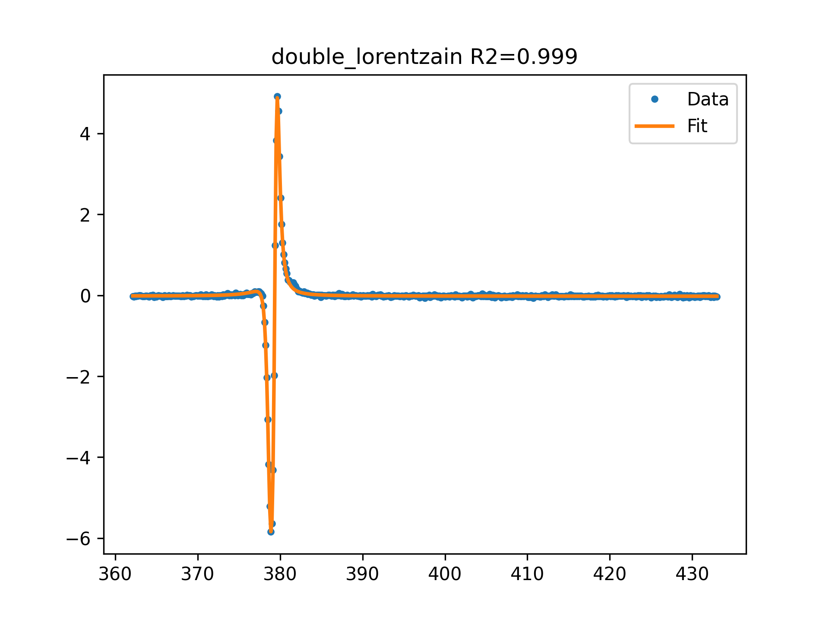
AZ1 f=14GHz 0 dB FIT

Slide 13
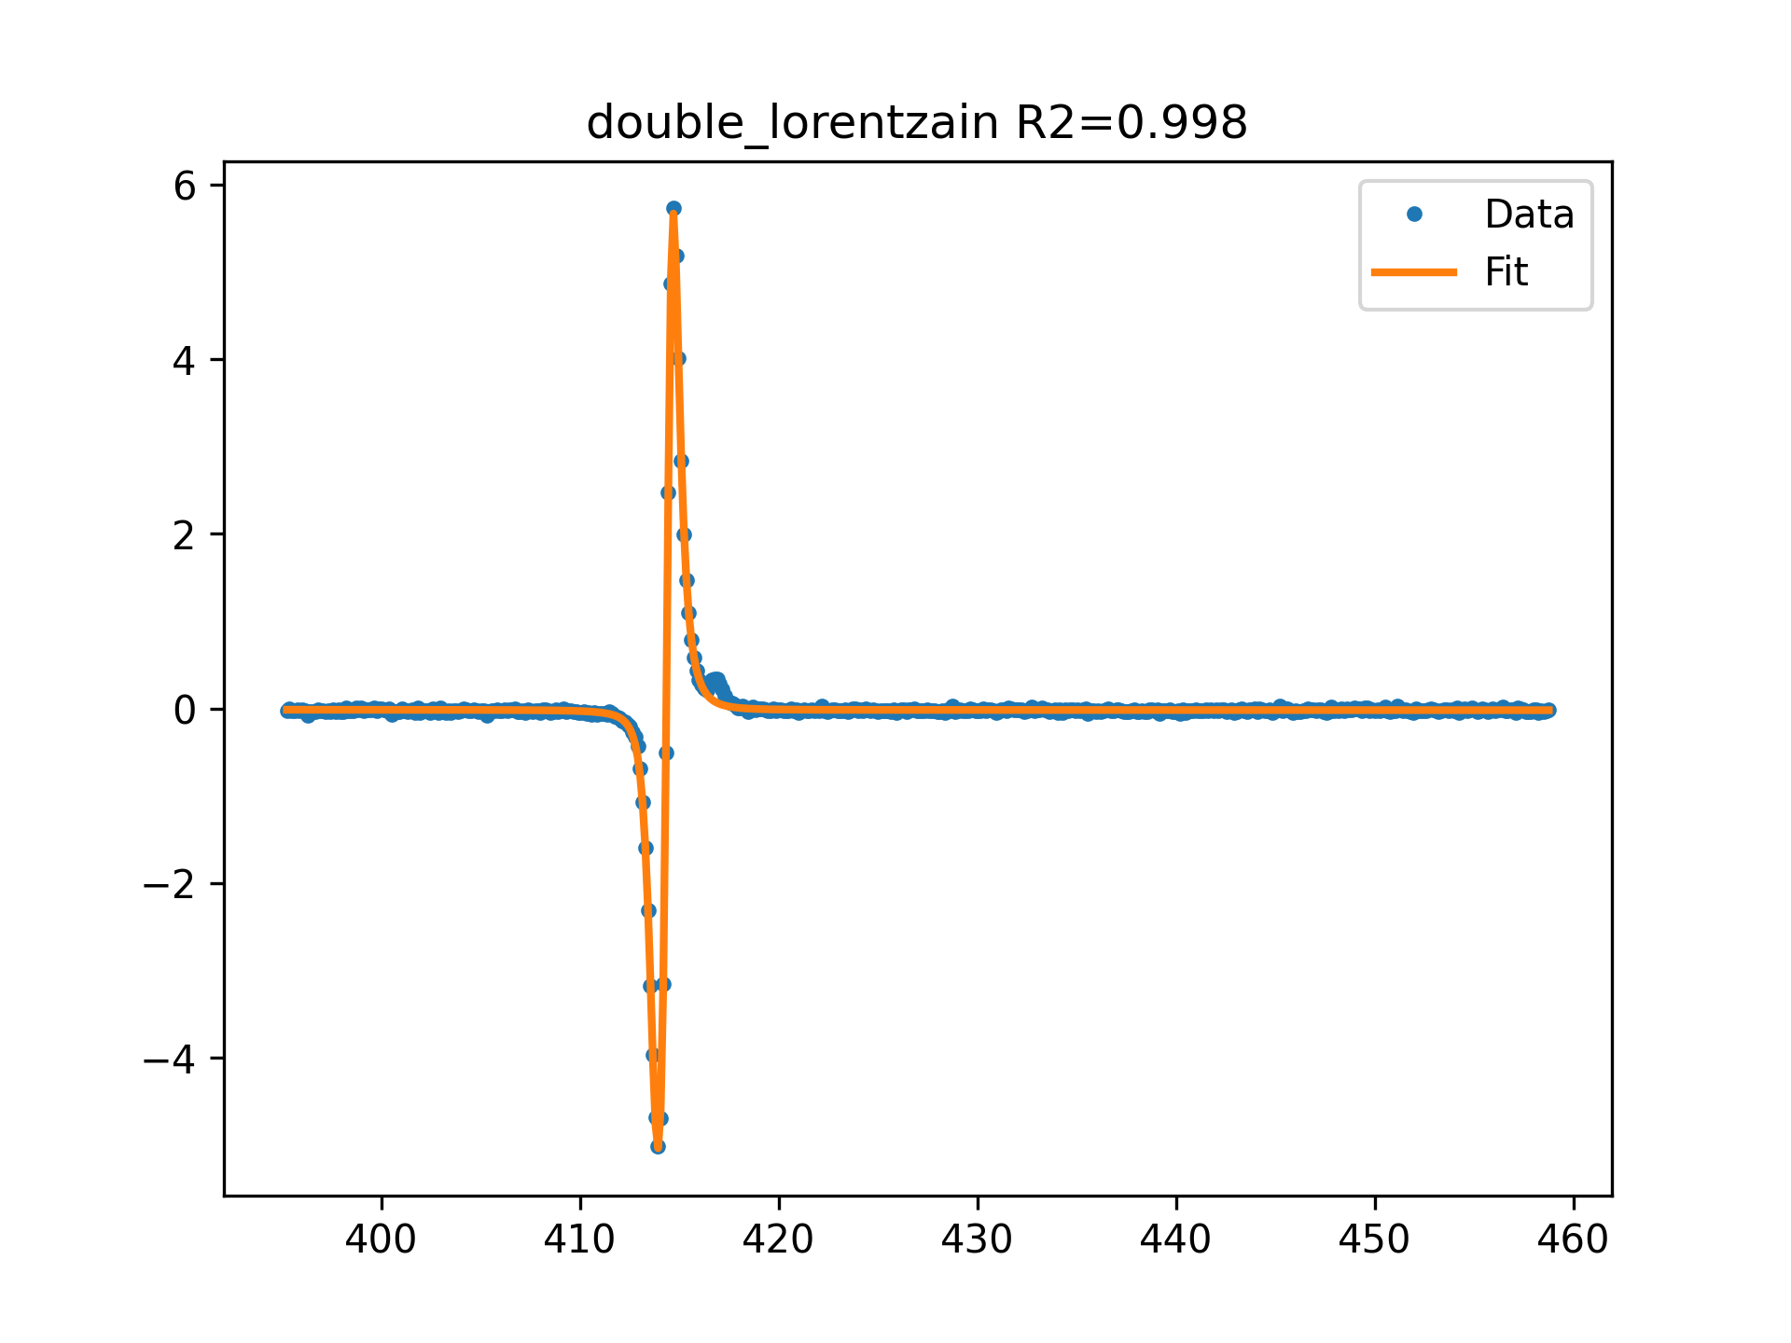
AZ1 f=15GHz 0 dB FIT

Slide 14
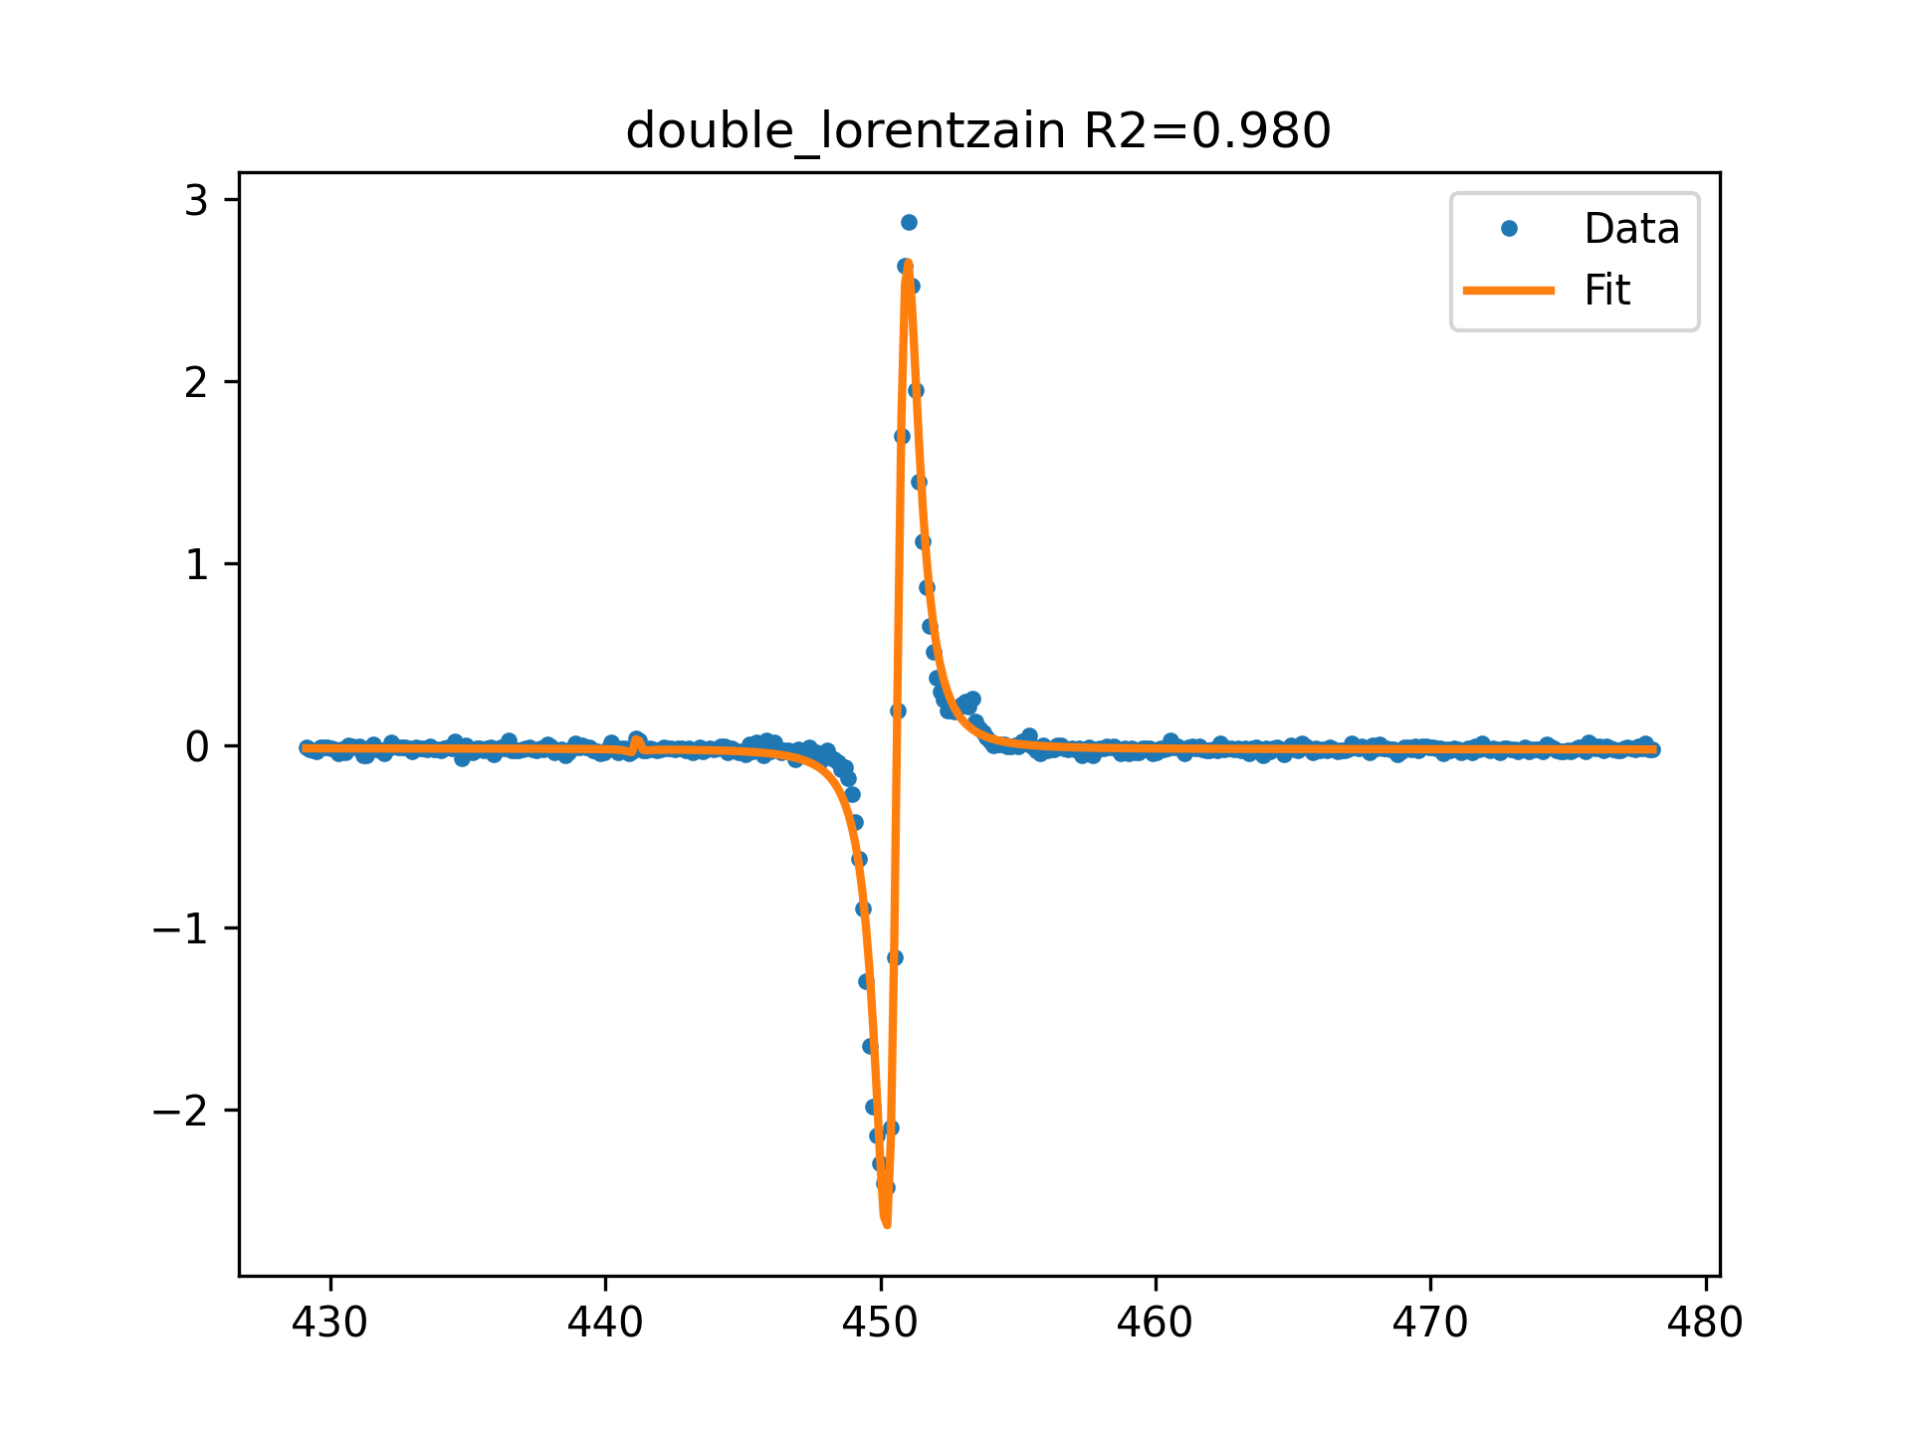
AZ1 f=16GHz 0 dB FIT

Slide 15
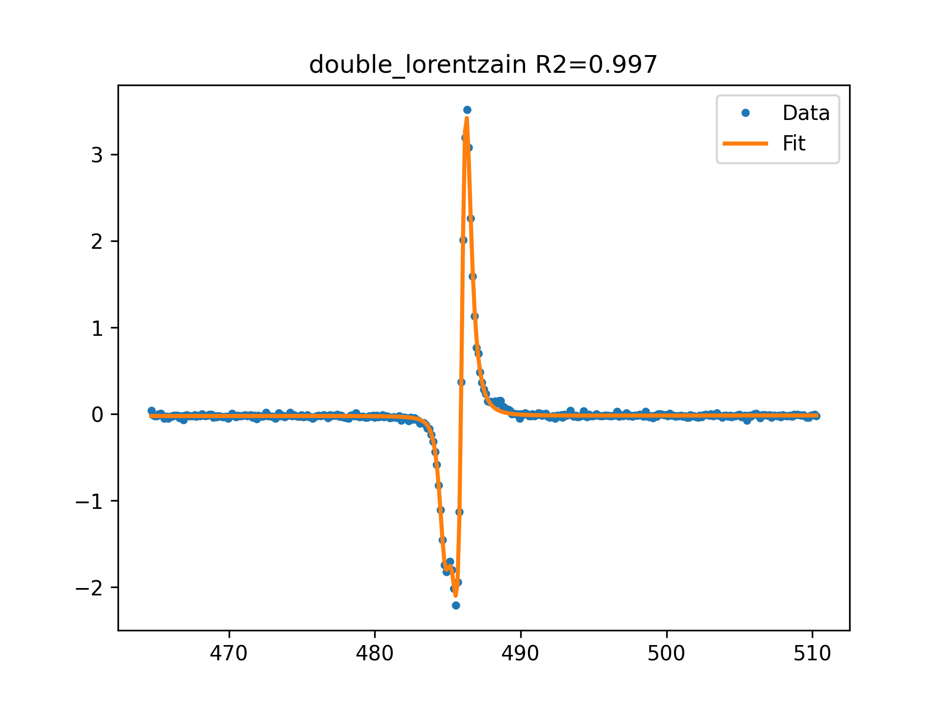
AZ1 f=17GHz 0 dB FIT

